Slide 1
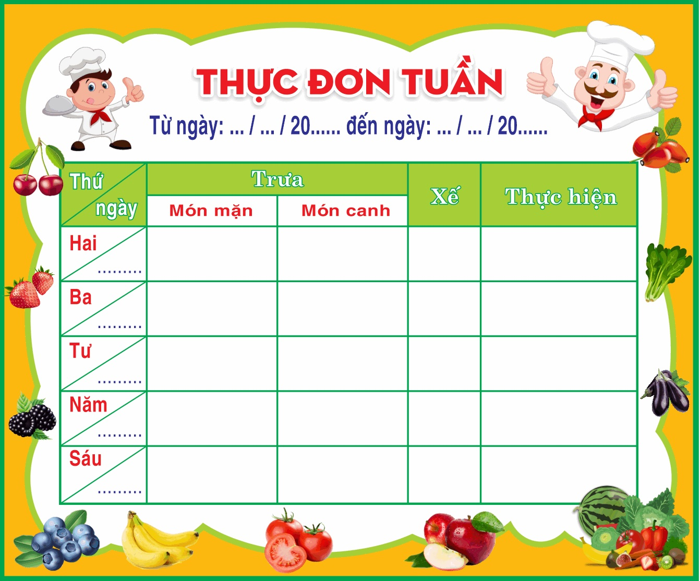
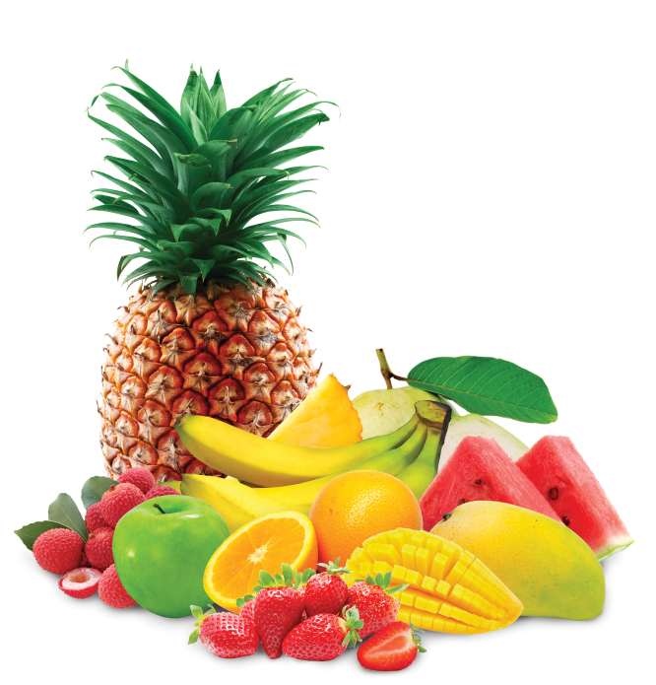
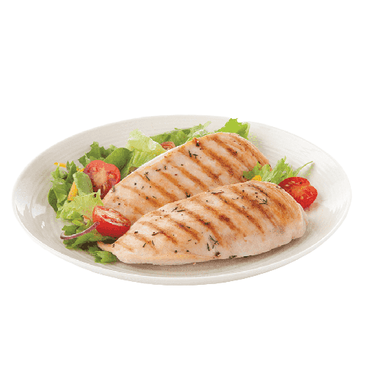
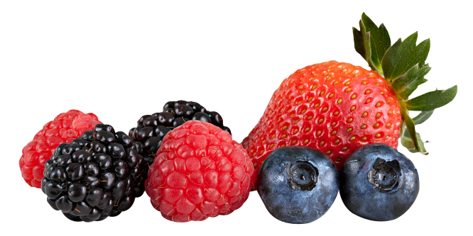
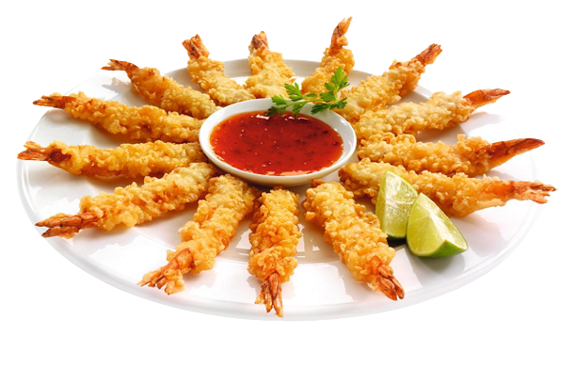
THỰC ĐƠN TUẦN 16 TRƯỜNG TIỂU HỌC LÊ QUÝ ĐÔN
Từ ngày 18/12/2023 đến ngày 22/12 /2023
Đơn giá 30.000 VNĐ bao gồm 01 bữa ăn trưa, 01 bữa phụ chiều và thuếhg
(Thực đơn được xây dựng theo "Thực đơn cân bằng dinh dưỡng" được thực hiển bởi Bộ giáo dục và đào tạo và Viện Dinh Dưỡng Quốc Gia)
Tuần | Thứ | Món chính | Món mặn 1 | Món mặn 2 | Món xào | Món canh | Bữa phụ | Năng lượng bữa trưa (KCAL) | Đáp ứng nhu cầu hằng ngày 30 -40 % | Tỉ Lệ (%) |  |  | Năng lượng bữa phụ (KCAL) | Đáp ứng % nhu cầu năng lượng/ngày
 |  |  |  |  |  |  |  |  |  | P | L | G
Tiêu Chuẩn |  |  |  |  |  |  |  |  | 30%-40% | 13.0-20.0 | 20.0-30.0 | 50.0-65.0
Tuần 16 18/12/ 2023 | Hai 18/12 | Cơm | Thịt gà kho ngô ngọt nấm hương | Trứng tráng hành | Su su cà rốt xào | Canh bí nấu thịt gà | Sữa fristi cô gái Hà Lan | 626.4 | 38.2 | 18.2 | 28.4 | 57.6 | 88 | 7.5
 | Ba 19/12 | Cơm | Cá rô phi chiên | Lạc rang tẩm gia vị | Bí đỏ xào | Canh cải xanh nấu thịt | Bánh mì cốm sữa | 608.2 | 36.8 | 16.4 | 26.6 | 56.4 | 99 | 7,5
 | Tư 20/12 | Cơm | Thịt bò hầm khoai tây cà rốt | Đậu phụ rán tẩm hành | Giá đỗ cà rốt xào-Chuối tiêu | Canh dứa nấu thịt cà chua | Sữa trái cây Kidz Mộc Châu | 634.6 | 38.6 | 18.6 | 28.8 | 58.4 | 88 | 7,5
 | Năm 21/12 | Cơm | Thịt gà chiên giòn | Trứng gà đảo bông | Bắp cải cà rốt xào | Canh bí nấu thịt gà | Sữa chua trái cây Kun | 618.2 | 37.6 | 17.6 | 27.8 | 57.2 | 88 | 7,5
 | Sáu 22/12 | Cơm | Thịt lợn kho nấm | Chả cá sốt cà chua | Khoai tây xào | Canh bắp cải nấu thịt | Bánh bông lan nho | 602.4 | 36.2 | 15.8 | 26.4 | 55.6 | 99 | 7.5
 | Ghi chú : (1) Phần trăm năng lượng được tính trên tổng năng lương mỗi ngày
 | (2) Phần trăm Protein,Lipid,Glucid được tính trên tổng năng lượng của một bữa
 | (3) Tổng số loại nguyên liệu sử dụng trong thực đơn,không bao gồm gia vị
 | (4) Tổng lượng rau củ quả trong thực đơn,chưa bao gồm trái cây tráng miệng
 | (5) Tổng lượng muối từ các gia vị chứa muối sử dụng trong thực đơn

